Slide 1
KAN ALT TILGIS?
Fagseminar om tilgivelse, 10. mai 2012 Paul Leer-Salvesen & Emmaus studentforening

Slide 2
Emmaus studentforening
Et nettverk av psykologistudenter som er opptatte av møtepunktene mellom kristen tro og psykologi.
Et savn etter de eksistensielle spørsmålene i vår utdanning
Navn fra Emmausvandrerne i Bibelen
Fagseminarer, sosiale møtepunkter, morgenbønn, database
Årlig konferanse
2011: Troen som ressurs?
2012: Hva er da et menneske?
Notes:
Emmaus studentforening er et nettverk av psykologistudenter som er opptatte av møtepunktene mellom kristen tro og psykologi.
Vi startet opp høsten 2009 og har i dag cirka 100 medlemmer over hele psykologi-landet
Gruppen ble delvis startet av et savn etter at det eksistensielle aspektet skal omtales i vår utdanning.
Vi tror forståelsen av menneskers religiøse overbevisninger, uavhengig av religion, er viktig å forstå for oss psykologistudenter.
Og hvorfor navnet Emmaus?
Det er hentet fra Bibelen, Lukas-evangeliet, der det står om to karer trasket mot byen Emmaus. Her dukket Jesus opp, uten at de to disiplene forstod det var han. Det ble en del spørsmål og undring langs veien, og det er denne filosofien Emmaus ønsker å dele; et fellesskap som sammen kan stille spørsmål og undres sammen for hva det betyr å forene en tro med psykologifaget, og hvordan de eventuelt kan trekke veksler på og/eller tilføre hverandre noe.
Vi arrangerer fagseminarer, sosiale møtepunkter, morgenbønn og en årlig konferanse.
Fjorårets tema var Med troen som ressurs
Årets tema blir Hva er da et menneske? – ser på menneskesyn fra et psykologisk og et teologisk utgangspunktet
12.-14. oktober, på Langesund Bad

Slide 3
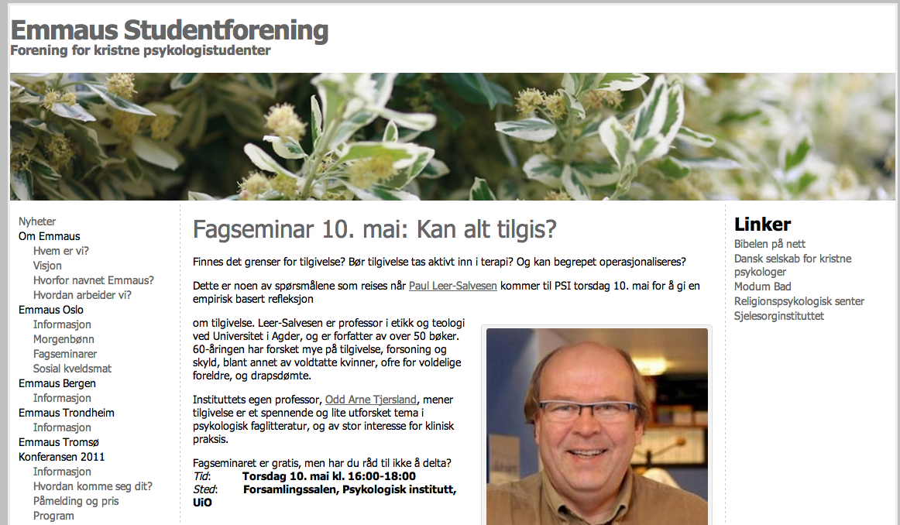
Emmaus studentforening
www.emmausstudentforening.com
emmausuio@gmail.com
Facebook
På dagens møte?

Slide 4
Tilgivelse
Selvforklarende norsk ord
Å gi noe til noen – en innrømmelse
Handling med negativt fortegn
Stammer fra lavtysk, togeven
Deler fra norrønt eller oldnordsisk, tilgefa
Mange synonymer
Absolusjon; mer religiøst
Benådning; politisk
Forlatelse; gammel variant
«Det norskeste, mest allmenne ordet som alle vil forstå» (Språkrådet)
Notes:
Et selvforklarende norsk ord – det å tilgi eller bli tilgitt
Sier egentlig å gi noe til noen – en innrømmelse
Knyttet til noe man har gjort med negativt fortegn
Stammer fra lavtysk, togeven
Men delene, til og gi, - TILGEFA - kommer fra norrønt eller oldnorsisk, så over 1000 år
Mange synonymer
Absolusjon; fra latin – mer religiøst
Benådning; politisk
Forlatelse (om forlatelse); gammel variant
Den mest brukte utgaven, tilgivelse, er svært vanlig, innarbeidet og lingvistisk enkelt «Det norskeste, mest allmenne ordet som alle vil forstå», sier språkrådet

Slide 5
Tilgivelse
Hvorfor tema?
Språklig enkelt, men vanskelig å bruke i praksis
Svært sentralt i teologi, og viktig for psykologi
Henning Bang: Få bukt med følelsesmessige residualer
Odd Arne Tjersland: spennende, lite utforsket og av stor interesse for klinisk praksis
Dagsaktuelt
Notes:
Så hvorfor setter av et fagseminar til å snakke om tilgivelse?
Selv om det er språklig enkelt, men vanskelig å bruke i praksis
Med en sterk betydning, og gjerne knyttet til mange følelser og psykologiske prosesser. Ikke tilfeldig at det er et sterkt verb kanskje?
Tenk dere at jeg spurte dere om å si ordet tilgivelse (høyt). Enkelt?
Tenk så på den gangen dere hadde mest lyst til å be noen om tilgivelse. Ikke like enkelt å snakke om
Svært sentralt i teologien, og kanskje også i psykologien
Våre egne doktorander gir belegg for dette.
Førsteamanuensis Henning Bang sier at tilgivelse kan være et ledd i å få bukt med følelsesmessige residualer. Å rense lufta gjør ikke nødvendigvis en situasjon bedre.
Professor Odd Arne Tjersland, som ikke hadde anledning til å kommer på grunn av jobbreise, beskriver tilgivelse som spennende, lite utforsket og av stor interesse for klinisk praksis
PsycINFO: Tilgivelse eller tilgi (2737 treff). Forsoning: 2800 treff. Kognisjon: 55507. Terapi: 270.000. Tilknytning: 26000. Utvikling: nesten 500.000. Sex: 200.000. Drugs: 120.000. Rock. 1900. Roll: 1346
Dagsaktuelt: Den pågående rettssaken i tinghuset f.eks

Slide 6
Paul Leer-Salvesen
Professor i etikk og religion ved Universitetet i Agder
60 år
Sentrale forskningsområder
Tilgivelse
Forsoning
Skyld
Skam
Notes:
Så skal vi endelig slippe til vår gjest som har kommet hele veien fra Universitetet i Agder
Ta vel imot PAUL LEER-SALVSEN
Han er professor i etikk og religion, som har gitt ut en rekke bøker og artikler
Noen sentrale forskningsområder har vært
Tilgivelse
Forsoning
Skyld
Skam
Han skal nå holde en empirisk baserte refleksjon om tilgivelse som varer cirka en undervisningstime. Deretter vil det åpnes for diskusjon og spørsmål fra salen
Avhengig av hvor mye folk lurer på, kommer vi til å holde det gående til nærmere kl 18
Si oss, Paul, kan alt tilgis?

Slide 7
TILGIVELSE Emmaus 10. mai 2012
Alt er ikke konflikter: Konfliktspråket egner seg best i symmetriske forhold.
Konfliktspråket bør suppleres med talen om skyld og tilgivelse.
Folk flest er fortsatt opptatt av skyld – et indisium på at skylden er et av livets grunnfenomener. Skyldens tverrfaglighet.

Slide 8
Skyld og menneskelighet
Hannah Arendt i «Eichmann in Jerusalem» (1963): Å erklære gjerningspersonen skyldig, er å innrømme ham menneskelighet.
Eichmann: «Jeg var bare et lite hjul i maskineriet».
Er gjerningspersonen etter 22-07 massakren i Norge skyldig eller utilregnelig?
Dom, straff eller terapi?

Slide 9
Mea culpa
Min gamle intervjuundersøkelse blant drapsdømte menn: De sa «Det var min skyld», og de sa også: «Den eneste som kunne ha tilgitt meg, er død».
Intervjuundersøkelsen blant andre gjerningsmenn var svært ulik når det gjaldt skyldspørsmålet: Opplevelsen av skyld synes å forutsette et offer med et ansikt.
Levinas: Ansiktets etikk – et offer med et ansikt.

Slide 10
Interpersonelle fenomener
The Turn to Relationality – Intersubjektivitet som fenomen i filosofi, psykologi, teologi.
Martin Buber (Schuld und Schuldgefühl 1956): «Skyld er det som oppstår når et jeg krenker et du».
Både skylden og tilgivelsen er interpersonelle.
Emanuel Levinas: Vi konstitueres som moralske subjekter i møtet med Den Andre

Slide 11
Tilgivelse som terapi?
Robert Enright (Helping clients to forgive 2002): «Mennesker som innser at de er urettferdig behandlet av andre, tilgir når de frivillig gir avkall på harme, bitterhet og lignende reaksjoner de med full rett har hatt overfor krenkeren, og i stedet bestreber seg på å forholde seg til ham ut fra et moralsk prinsipp om godhet som krenkeren ut fra sine handlinger ikke har fortjent.»

Slide 12
Tilgivelse fra offer-perspektivet
PL-S: «Tilgivelse» 1999 - 2004
Brev om tilgivelse fra tretten voldtatte kvinner: Den ene gruppen er opptatt av hva tilgivelsen betyr for gjerningspersonen. Den andre gruppen er opptatt av hva det betyr for offer å bli en tilgiver.
«Ingen kan tilgi fra liggende stilling»
«Da jeg endelig klarte å tilgi ham, hadde han ikke lenger taket på meg.»

Slide 13
Kristen tale om tilgivelsen
«Mener de kristne som ber Fadervår at Gud ikke vil tilgi meg før jeg har tilgitt min overgriper?»
En blasfemisk tale om tilgivelsen? Ut fra det første bud skal vi slippe å være hverandres gud.
Skillet mellom ubetinget og betinget tilgivelse.
Kritisk Forum for praktisk teologi desember 2011: Elmo Due

Slide 14
Den moralske vrede som en dyd
Thomas Brudholm 2008: «Resentment’s Virtue». Et oppgjør med Desmond Tutus retorikk om tilgivelsen.
Problematisk å instrumentalisere tilgivelsen til «healing».
Problematisk å stille tilgivelsen opp som vredens motsetning.

Slide 15
Skyld og skyldfølelse
Skylden er en tilstand, ingen følelse:
Skylden kan være der om skyldfølelsen glimrer med sitt fravær
Skyldfølelsen kan være der selv om det ikke finnes skyld

Slide 16
Om å tilgi den «uskyldige»
Pl-S «Forsoning» Alfa 2011: Tre voldelige patriarker som aldri har innrømmet skyld.
Tre sønner som kan forsone seg med det som skjedde, men som ikke kan tilgi sin far.
Tilgivelse forutsetter normalt innrømmelse av skyld: Det gir ingen mening å tilgi den uskyldige.
Tilgivelse fører ikke alltid til forsoning.

Slide 17
Historien om Bjørn
Oppveksten i en ekstremt voldelig familie
Drapet på faren
Fengselet
Reisen tilbake sammen med tanten
Reframing
Hvis Gud velger å tilgi, har jeg ingenting imot det.

Slide 18
Skam
Skammen er innrettet mot personen
Skylden er rettet mot gjerningen
Skammen kan ramme så vel gjerningspersonen som offeret
Skamfølelsen og skyldfølelsen er nære slektninger
Skam kan ikke tilgis
Skam må møtes med oppreisning

Slide 19
Kontekstuell teologi
Religion og teologi påvirker tenkning om rett og moral og samfunnets praksisformer.
Religiøse institusjoner og rettsvesenet påvirker hverandre gjensidig.
Den dansk-norske Alterbogen fra 1685.

Slide 20
Syndebukken og den skyldige
Renè Girard: The Scapegoat
Ofring av syndebukken – den eldste form for konfliktløsning vi kjenner
Spørsmålet om hvem som er den skyldige, er et sivilisatorisk fremskritt
Spørsmålet om hvem som er den skyldige, er første skritt på vei mot en forsoning

Slide 21
Det er lettere å tilgi enn å tillate
Stein Mehren

Slide 22
Den som ikke vil tilgi andre, ødelegger den broen han selv en gang må over.
Francis Bacon

Slide 23
Som Herren har tilgitt dere, skal dere tilgi hverandre
Bibelen (Kol 3,13)

Slide 24
Gleden over å tilgi er søtere enn gleden over hevn
Koranen

Slide 25
Å forstå alt er å tilgi alt
Madame de Staël

Slide 26
Det er lettere å tilgi sin fiende enn sin venn
Fredrich Nietzsche

Slide 27
Tilgivelse er svaret på barnets drøm om miraklet som gjør det istykkerrevne helt og det skitne rent.
Dag Hammerskjöld

Slide 28
Å forstå alt skal jo være å tilgi alt - men Gud fri meg for de mennesker som tilgir for meget.
Sigrid Undset

